Slide 1
GESTURE APP
ALIF FIKKRI FERNANDO
(E41240005)
GOLONGAN A

Slide 2
LATAR BELAKANG
Latar Belakang
Perkembangan mobile menuntut aplikasi interaktif & intuitif
Gesture = interaksi berbasis sentuhan (tap, drag, scale)
Membuat aplikasi:
Lebih mudah digunakan
Lebih responsif
Lebih menarik
Flutter menggunakan GestureDetector untuk gesture

Slide 3
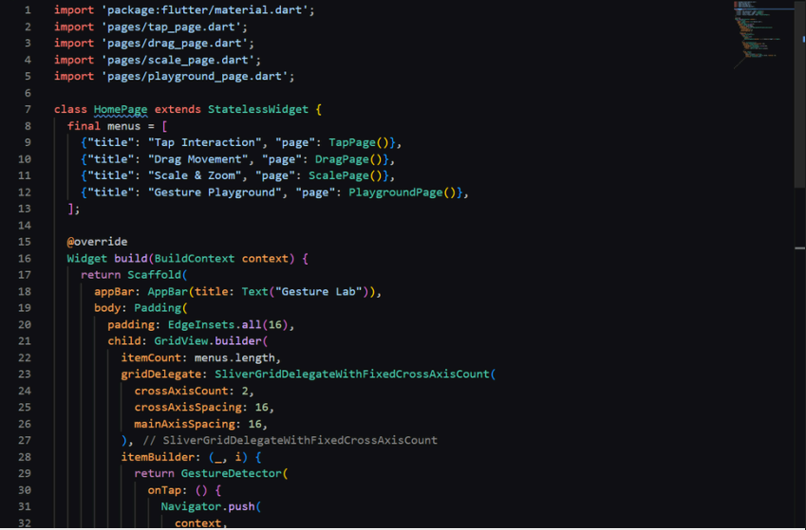
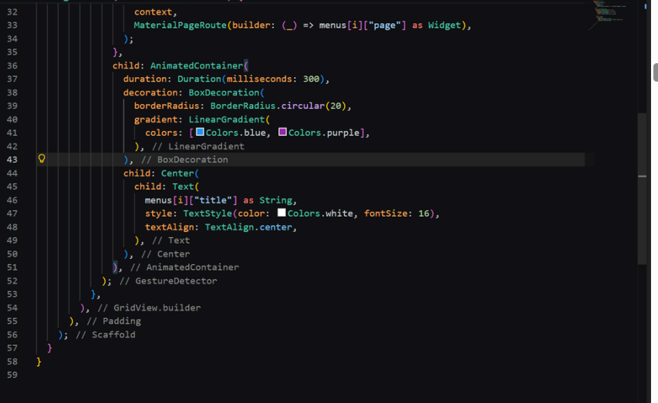
Penjelasan Kode
material.dart → komponen UI
Import page → navigasi halaman
HomePage → halaman utama
GridView.builder → tampilkan menu
GestureDetector → deteksi tap
Navigator.push → pindah halaman
AnimatedContainer → animasi tampilan

Slide 4
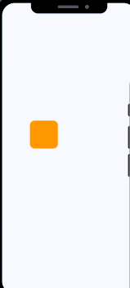
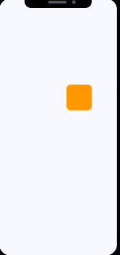
Drag Movement
Menggeser objek di layar
Menggunakan onPanUpdate
Posisi (x, y) diperbarui
Objek bergerak mengikuti jari

Slide 5
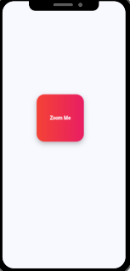
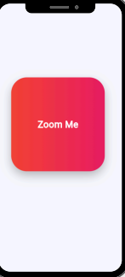
Scale Interaction (Zoom)
Memperbesar / memperkecil objek
Menggunakan onScaleUpdate
Berdasarkan jarak antar jari
Ukuran berubah secara real-time

Slide 6
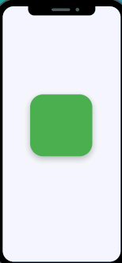
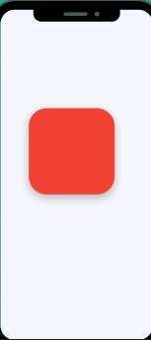
Tap Interaction
Respon saat layar disentuh
Awal: kotak kecil (hijau)
Tap → ukuran membesar & warna berubah
Menggunakan onTap + setState()
Animasi dengan AnimatedContainer

Slide 7
TERIMA KASIH

